Slide 1
《软件设计》 数据服务系统:上传数据到服务器
陈恒鑫
重庆大学计算机学院
E-Mail: chenhengxin@cqu.edu.cn

Slide 2
数据服务系统：上传数据到服务器
任务要求
Socket通信
Flask框架
API接口设计
消息队列总线
计算机网络
加密与鉴权
服务器端高并发技术

Slide 3
1. 任务要求
（1）功能要求
将模拟器产生的数据以HTTP POST请求的方式上传到服务器，服务器以HTTP API的方式接收数据。
服务器的响应时间要在1S以内，模拟器具备重传机制。
为了确保安全性，数据需要加密和鉴权，服务器需要拒绝验证不通过的数据发送请求。

Slide 4
1. 任务要求
（2）分档验收标准
及格：云端服务器能收到数据
中：撰写API文档，使用HTTP传输数据，通过API功能测试
良：数据需要安全机制（包括HTTPS、身份验证、加密），服务器应该拒绝验证失败的服务，具备重传机制
优：面向消息队列构建服务器集群，可根据访问量启停docker服务。使用工具进行性能测试

Slide 5
1. 任务要求
（3）分工建议
接收数据、服务器端验证身份、面向消息队列构建集群：1人；
模拟器上传数据（包括身份验证、重传机制）：1人；
撰写API接口文档、性能测试：1人。
（4）验收时间
第6次课

Slide 6
数据服务系统：上传数据到服务器
任务要求
Socket通信
Flask框架
API接口设计
消息队列总线
计算机网络
加密与鉴权
服务器端高并发技术

Slide 7
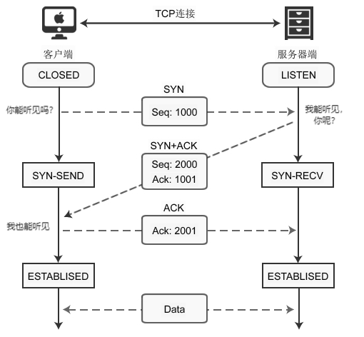
2. Socket通信--TCP与UDP
TCP 是面向连接的传输协议，建立连接时要经过三次握手，传输数据时要回复 ACK 包确认，保证了数据能够正确到达，不会丢失或出错。
UDP 是非连接的传输协议，没有建立连接和断开连接的过程，它只是简单地把数据丢到网络中，也不需要 ACK 包确认。

Slide 8
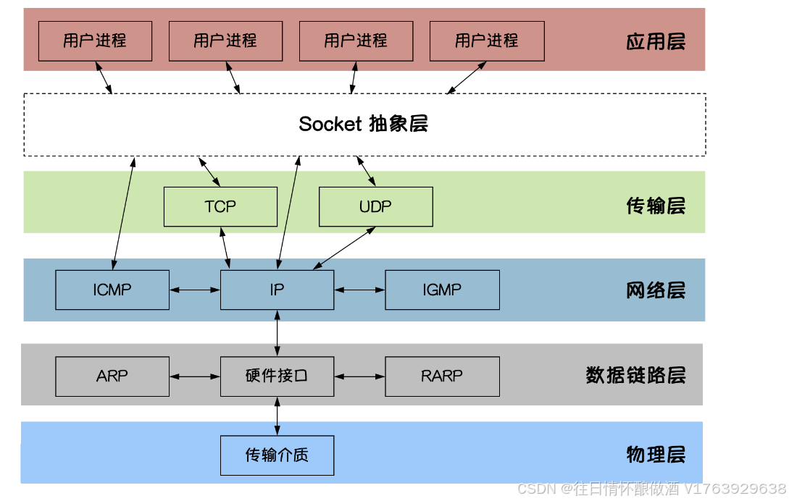
2. Socket通信--Socket套接字

Slide 9
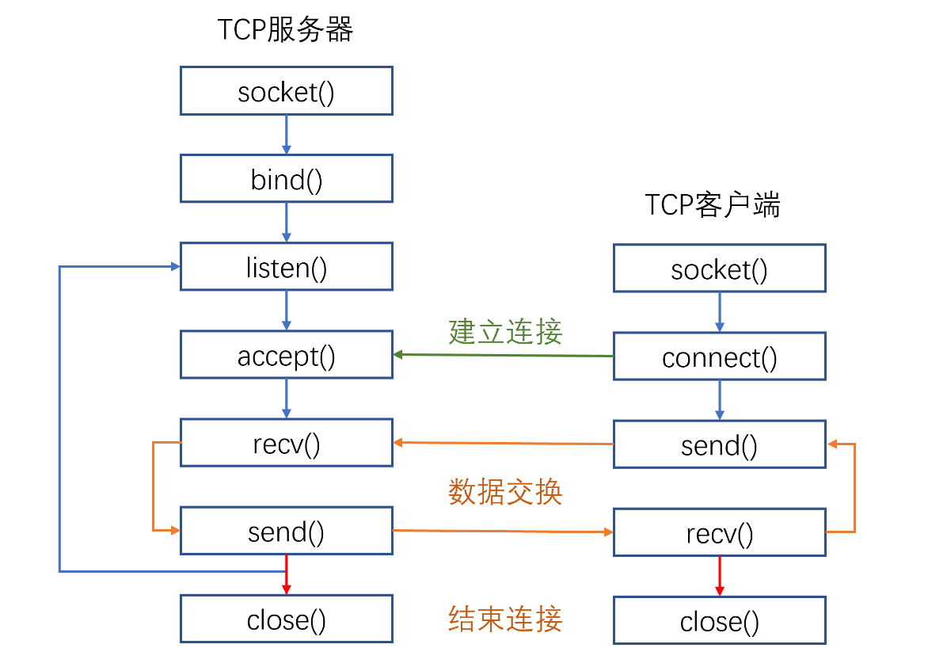
2. Socket通信--Python中的Socket编程
【例2.1】
在Shell中分别启动Server和Client
可以使用telnet来测试Server
实践中的Server端会为每一个Client连接请求单独起一个线程为其服务
【Telnet测试】
TCP Socket 通信的基本过程

Slide 10
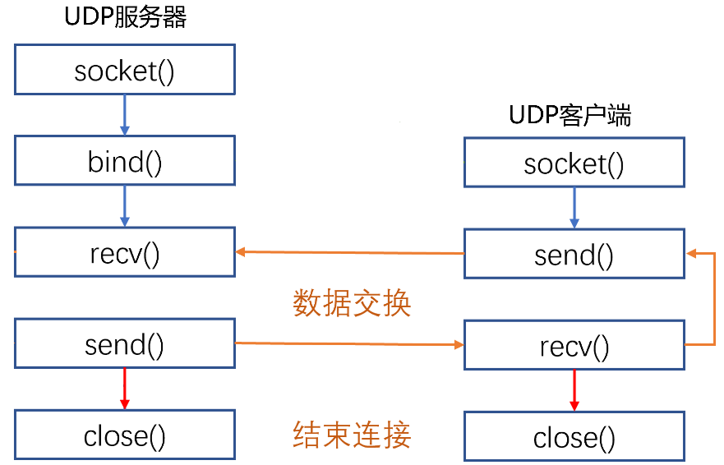
2. Socket通信--Python中的Socket编程
【例2.2】
在Shell中分别启动Server和Client
实践中的Server端会为每一个Client连接请求单独起一个线程为其服务
UDP Socket通信的基本过程

Slide 11
数据服务系统：上传数据到服务器
任务要求
Socket通信
Flask框架
API接口设计
消息队列总线
计算机网络
加密与鉴权
服务器端高并发技术

Slide 12
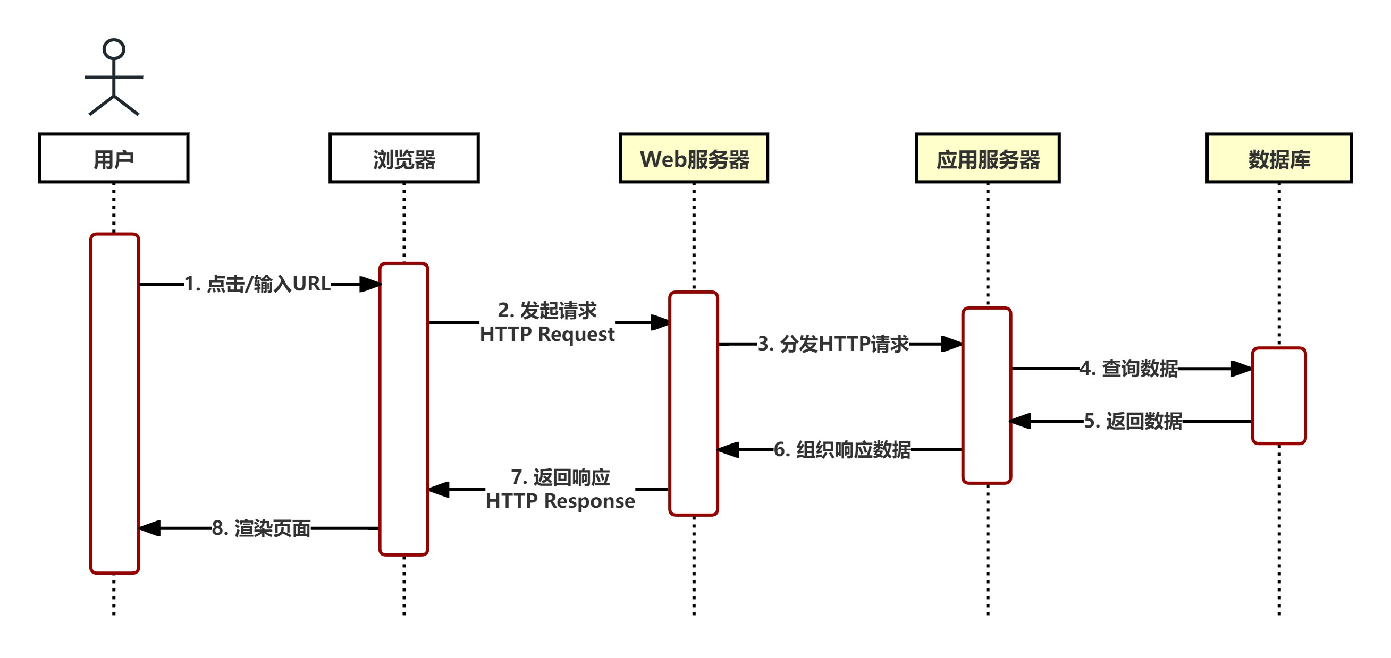
3. Flask框架--Web应用的一般过程

Slide 13
3. Flask框架--Web应用的一般过程
用户一次动作往往会触发多次2-7的过程，浏览器进行异步渲染；
Web服务器的主要功能有：分发请求、负载均衡、缓存管理、日志审计、安全控制、性能监控；
常用的Web服务器有：Apache、Nginx等，Flask框架默认采用轻量级的werkzeug作为Web服务器；
Flask框架开发的应用是一个应用服务器

Slide 14
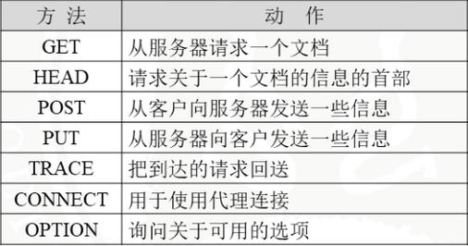
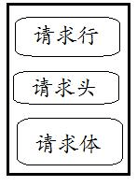
3. Flask框架--HTTP协议
超文本传输协议（Hypertext Transfer Protocol，HTTP）是一个简单的“请求-响应”应用层协议，它通常运行在TCP之上。
HTTP能够将不同媒体文件（如文本、图片、视频、声音、任意二进制文件）按照统一的标准进行编码打包传递
浏览器控制台可以查看HTTP细节
HTTP报文结构
HTTP报文请求行所支持的方法

Slide 15
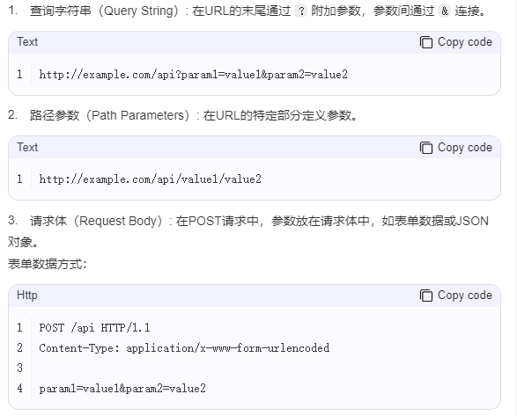
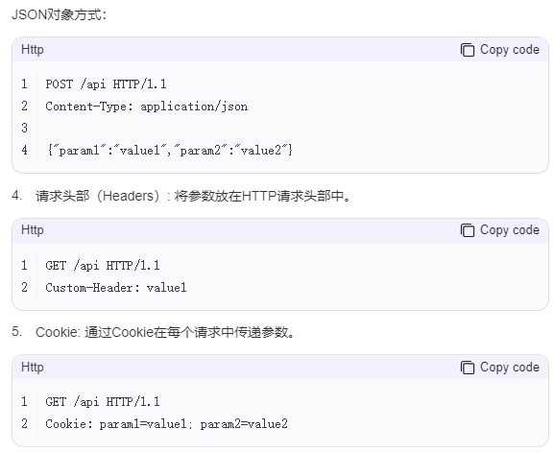
3. Flask框架--HTTP协议
使用HTTP传递参数有多种方式：
【网站实例分析:重大首页、查课表】

Slide 16
3. Flask框架--HTTP vs Socket
开发方式 | 安全性 | 开发难度 | 适用领域
HTTP | 内容是文本，易理解，安全性更高，大多数网络中间件（如防火墙、代理服务器）都支持 | 无状态，支持缓存，易开发 | 开放协议的Web、API
Socket | 内容是字节，不易理解，有可能是执行代码，可能会被中间件阻断 | 需要保持连接状态，考虑的因素更多，开发难度大 | 私有协议的在线游戏、聊天应用
综上，我们选择采用HTTP的方式将模拟器数据上传到服务器

Slide 17
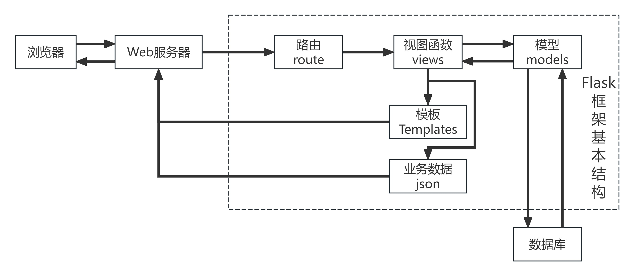
3. Flask框架--什么是Flask
Flask是一个轻量级的Web开发框架。所谓框架，就是包含与业务无关的Web应用程序模块，就如框架房子。
开发Flask应用，只需要拼接这些模块，加上自己的业务逻辑。

Slide 18
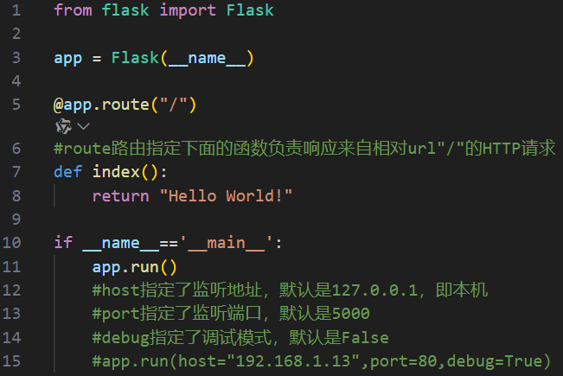
3. Flask框架--提供HTTP服务
在浏览器中访问 http://127.0.0.1:5000
【例2.3】

Slide 19
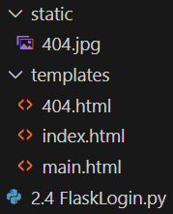
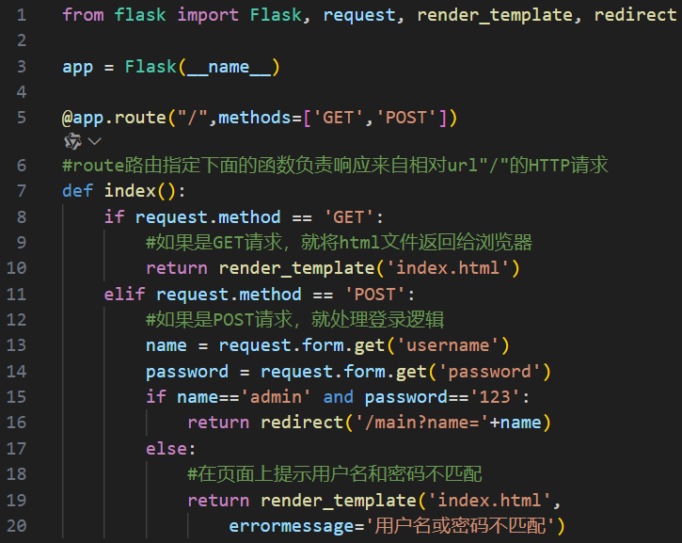
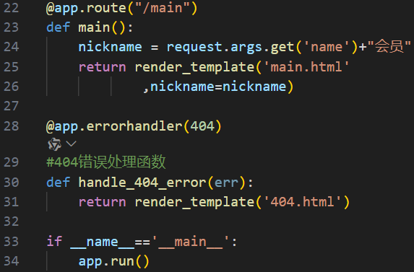
3. Flask框架--提供HTTP服务
处理登录请求
【例2.4】

Slide 20
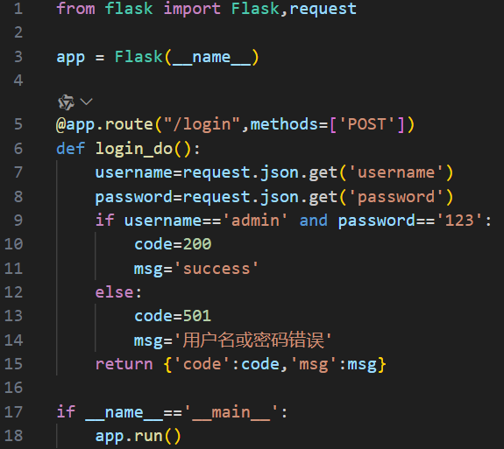
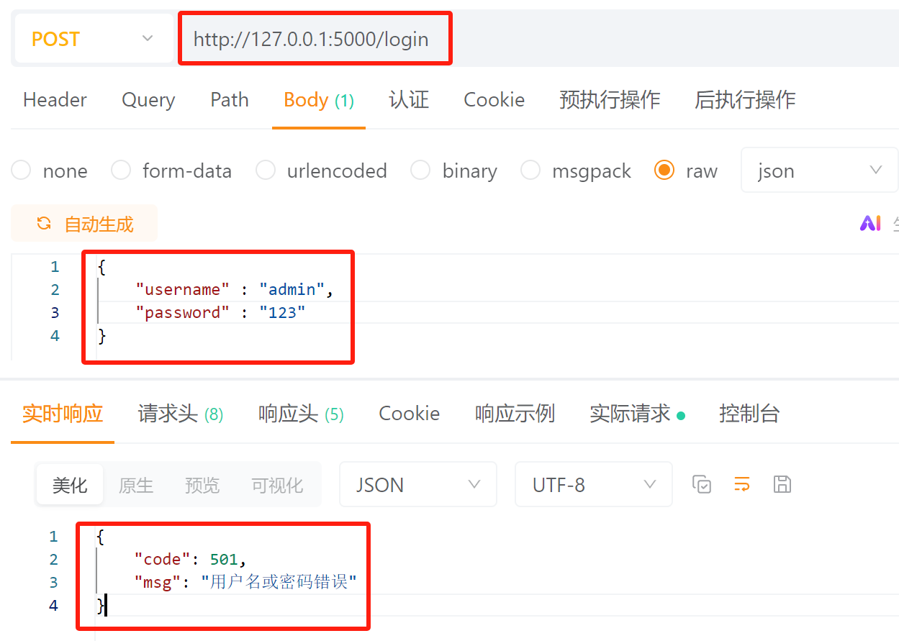
3. Flask框架--返回json数据
Flask的jinja2模板方法不能做到前后端分离开发，后端只返回有业务逻辑意义的json数据成为主流开发方法。
【例2.5】
使用ApiPost工具进行接口测试

Slide 21
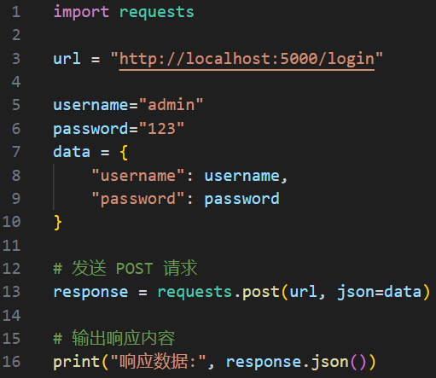
3. Flask框架--通过程序方式发送HTTP请求
Python可以使用requests库、http.client库、urllib库等方式发送HTTP请求。
【例2.6】

Slide 22
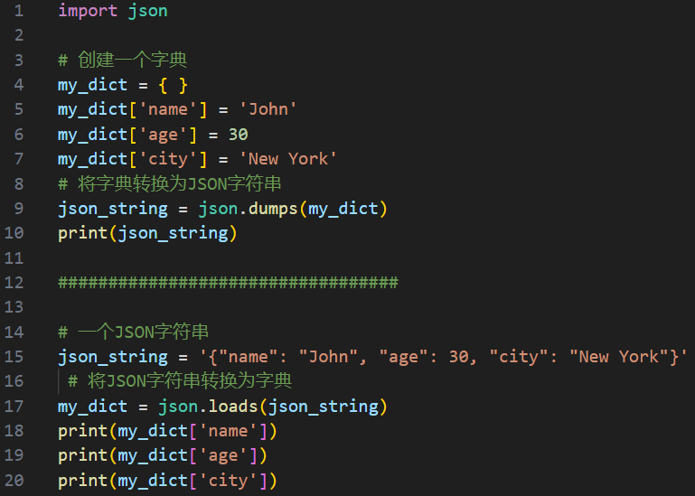
3. Flask框架--字典和json字符串互相转换
【例2.7】
使用jsonify库将更复杂的Python对象转换为json字符串

Slide 23
3. Flask框架--使用HTTPS
方法一：直接使用Flask启动HTTPS
方法二：配置Web服务器（推荐Nginx）
申请证书：
开发阶段：可以使用自签名证书
生产环境：获取第三方证书（申请域名，购买证书）
https://blog.csdn.net/weixin_44585288/article/details/139627366
第二阶段验收要求使用HTTPS通道。

Slide 24
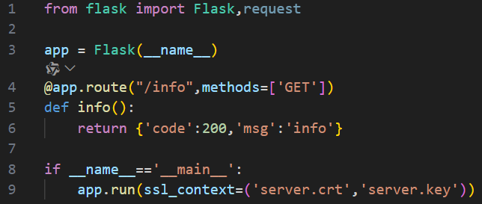
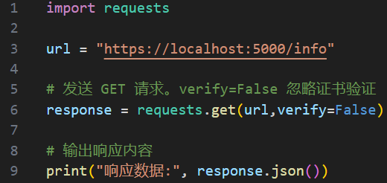
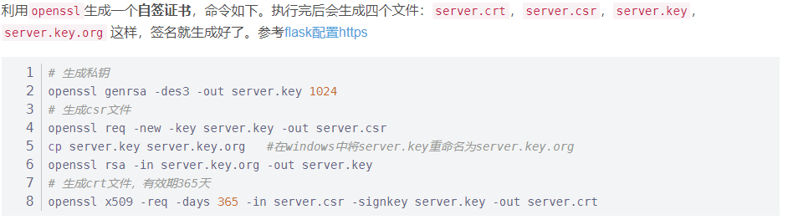
3. Flask框架--使用HTTPS
【例2.8-2.9】
采用左侧自生成的SSL证书无法通过验证，一般都需要到平台申请免费证书。
1024 -> 2048
多数Linux自带openssl
参考：https://blog.csdn.net/qq_33934427/article/details/127456673

Slide 25
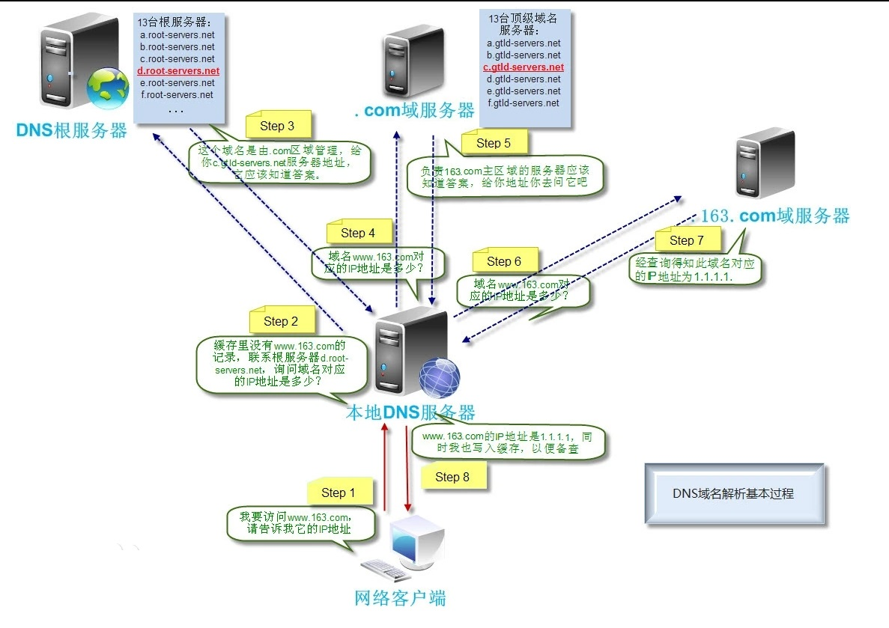
3. Flask框架--使用HTTPS
PC本地使用HOSTS文件来指定域名解析

Slide 26

3. Flask框架--思考
对于Simulator而言，如果网络不通，或者服务器无反应，怎么办？
对于服务器而言，如果自己宕机了怎么办？
如何唯一标识模拟器？

Slide 27
第三周任务
使用Flask等开发包开发数据服务器，能将收到的数据保存到文件，要有日志。
实现本地到云端，以及云端到云端的数据传输。
能实现云端服务器代码“一键”更新和重启（持续化集成部署Jekins）
用表格尽可能多地列出每一次数据传输过程（API接口）的数据参数名称、类型、传输频率。

